Slide 1
UFFICIO STAGE, TIROCINI ED
ESAMI DI STATO
Milano 27 ottobre 2022
U12 - Via Vizzola

Slide 2
DI COSA SI OCCUPA?
I SERVIZI OFFERTI
SUPPORTO ALL’ATTIVAZIONE DI:
Stage Curriculare (con e senza CFU, stage all’estero, Bandi di stage)
Tirocinio Post Laurea Professionalizzante (Psicologia)
Esami di Stato

Slide 3
PERCHÉ CI OCCUPIAMO DI STAGE?
L’Università, in qualità di Ente di Istruzione Superiore, è tenuta a sostenere le attività svolte al fine di realizzare momenti di alternanza studio-lavoro e di agevolare le scelte professionali mediante la conoscenza diretta del mondo del lavoro.
TUTTE

Slide 4
RIFERIMENTI NORMATIVI
Decreto interministeriale n. 142 del 25 marzo 1998 - Regolamento recante norme di attuazione dei principi e dei criteri di cui all'art. 18 della Legge 24 giugno 1997, n.196, sui tirocini formativi e di orientamento
Accordo Stato – Regioni del 24 gennaio 2013;
la Delibera di Giunta Regionale 25 ottobre 2013, n. 825
“Nuovi indirizzi regionali in materia di tirocini”
Accordo del 25 maggio 2017 tra il Governo, le Regioni e Province Autonome di Trento e Bolzano sul documento recante "Linee guida in materia di tirocini formativi e di orientamento"
Regione Lombardia con la D.G.R. n. 7763 del 17/01/2018

Slide 5
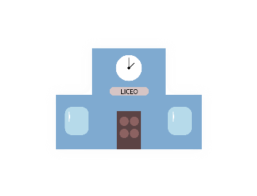
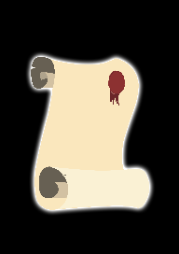
LA NOSTRA UTENZA
Studenti di tutti i corsi di studio attivi in Ateneo (Corsi di Laurea triennale, Corsi di Laurea Magistrale, Master, Dottorati e Corsi di perfezionamento)
Docenti
Laureati di Area Psicologica (per il tirocinio professionalizzante)
Aziende e Enti ospitanti
Laureati degli ambiti per i quali l’Ateneo organizza Esami di Stato

Slide 6
COSA SI INTENDE PER STAGE E PER TIROCINIO?
QUAL È LA DIFFERENZA FRA STAGE E TIROCINIO?

Slide 7
Dal punto di vista normativo non c’è differenza tra tirocinio e stage
TUTTAVIA…
Con la parola tirocinio solitamente si intende un periodo obbligatorio da svolgere presso un ente/azienda, necessario ai fini del completamento di un determinato percorso formativo o professionale (es. ambito sanitario, sociale, formazione)
Stage è la parola francese che in modo meno specifico indica un periodo di formazione sul campo, da svolgere durante o dopo gli studi.
Per uniformità il termine scelto dall’Ateneo è quello di Stage

Slide 8
COSA PREVEDE LA LEGGE?
Stage Curriculare (gestito da UFFICIO STAGE):
Attivabile a studenti iscritti ad un corso di studi
Durata: 12 mesi massimo
Retribuzione: non obbligatoria
Stage Extracurriculare (gestito da UFFICIO JOB PLACEMENT):
Attivabile a laureati entro un massimo di 12 mesi dalla laurea
Durata: 6 mesi+6 mesi (se rispettati determinati requisiti)
Retribuzione: obbligatoria

Slide 9
I RUOLI…
ENTE PROMOTORE: l’Università degli Studi di Milano-Bicocca
E’ il soggetto che supporta tutti gli attori, nell’attivazione dello stage
In capo ad esso vi è l’accompagnamento a livello didattico dell’attività di stage come momento di alternanza «studio-lavoro» e il supporto amministrativo all’attivazione dello stage (predisposizione della documentazione prevista e attivazione delle coperture assicurative).

Slide 10
COME?
Attraverso i Regolamenti dei corsi di Studio L’Ente promotore:
Stabilisce se lo stage costituisce un passaggio obbligato e comporta l’acquisizione di crediti formativi universitari (CFU), oppure se il suo svolgimento è a libera scelta dello studente rimanendo comunque nella sua carriera
Stabilisce i requisiti che lo studente deve possedere all’avvio dello stesso
Attraverso il supporto amministrativo fornito da:
Ufficio Stage
Segreterie didattiche
Segreterie studenti

Slide 11
IN CAPO all’ente promotore è l’attivazione delle coperture assicurative per il tirocinante:
Presso INAIL
Presso idonea compagnia per responsabilità civile verso terzi
Tali coperture si estendono anche ad attività svolte dallo studente al di fuori della sede operativa del soggetto ospitante, previo comunicazione da effettuare all’ente promotore.

Slide 12
ENTE OSPITANTE: accoglie lo studente in stage.
Nel regolamento didattico di Ateneo si specifica:
«imprese, pubbliche amministrazioni, enti pubblici o privati, ivi compresi quelli del terzo settore, studi professionali e collegi professionali».

Slide 13
Tra gli OBBLIGHI dell’ente ospitante figurano:
corretta applicazione protocolli di tutela in ambito di salute e sicurezza dei lavoratori (aggiornati in base alle recenti disposizioni in tema di Covid-19)
formazione generale e specifica sulla sicurezza e in ambito di sorveglianza sanitaria

Slide 14
STAGISTA o TIROCINANTE:
Colui che svolge lo stage. Chiunque sia regolarmente iscritto (tasse regolarmente versate) ad un corso attivato dall’Università Bicocca (CdL, CdLM, CdLMCU, Master e Dottorati) e nel rispetto del Regolamento del proprio corso di studio.

Slide 15
Tra i DOVERI del tirocinante (riportati nel progetto formativo) figurano:
Rispetto degli obblighi di RISERVATEZZA circa processi produttivi, prodotti e ogni altra informazione relativa all’azienda
Rispetto delle modalità di svolgimento delle attività formative
Rispetto delle regole di frequentazione degli spazi aziendali

Slide 16
L’ATTIVAZIONE DELLO STAGE tramite Segreterie OnLine

Slide 17
è la banca dati attraverso cui l’Università degli Studi di Milano Bicocca gestisce le carriere degli studenti immatricolati.
Viene utilizzata anche come portale per l’attivazione degli stage di studenti e tirocinanti:
A partire dalla registrazione dell’ente ospitante sino alla stipula della convenzione e alla firma del progetto formativo
AVVIO DELLO STAGE

Slide 18
PROCEDURA DI ATTIVAZIONE
Azienda/ente richiede la convenzione con Bicocca – se non l’ha già – e inserisce nel portale il Progetto Formativo che attende la convalida di studente e ufficio stage
Studente approva il Progetto Formativo
Tutor Universitario valuta e approva il Progetto Formativo
Ufficio Stage attiva il Progetto Formativo e le coperture assicurative

Slide 19
PER GLI STUDENTI
DI SCIENZE dell’ORGANIZZAZIONE
REQUISITI all’avvio: SI’ → 90 CFU+iscrizione 3°anno
Tabella tutor: ricerca libera del tutor universitario
(referente stage prof.sa Benedetta Trivellato)
ALLEGATI in chiusura: SI’ → relazione finale
Compilazione del questionario

Slide 20
QUALE DOCUMENTAZIONE?
CONVENZIONE:
è l’accordo tra Università ed Ente ospitante, è necessaria per l’avvio dello stage e deve essere sottoscritta dai rappresentanti legali di entrambi.
Viene sottoscritta dalla Rettrice e dal rappresentante legale dell’ente ospitante o suo delegato.

Slide 21
PROGETTO FORMATIVO:
è il «contratto» che definisce la relazione tra lo studente e l’ente che lo ospita. In esso sono riportati tutti i dati del primo, ATTIVITA’ E OBIETTIVI oggetto dello stage oltre che i riferimenti di due figure imprescindibili per l’avvio dello stage:
Il Tutor aziendale
Il Tutor universitario

Slide 22
TUTOR DEL SOGGETTO PROMOTORE
Solitamente è un docente del corso di studi al quale è iscritto lo studente, scelto dallo stesso sulla base dell’ambito di svolgimento dello stage oppure già definito dal Comitato di Coordinamento Didattico del corso.
COMPITI e RESPONSABILITA’
Fornire supporto e assistenza allo stagista ai fini del suo inserimento presso l’ente ospitante
Intervenire per risolvere eventuali criticità in corso di stage
Valutare, in collaborazione con il tutor aziendale, l’esperienza di tirocinio e confermare gli eventuali cfu da attribuire in chiusura di stage

Slide 23
TUTOR DEL SOGGETTO OSPITANTE
È la figura che in azienda si occupa di affiancare per tutto il corso dello stage il tirocinante. Deve mantenere con l’azienda una collaborazione continuativa.
COMPITI e RESPONSABILITA’
Favorire inserimento in azienda
Informare il tirocinante sui regolamenti aziendali e norme in materia di igiene e sicurezza sui luoghi di lavoro
Promuovere l’acquisizione delle competenze previste, dando il supporto formativo necessario al tirocinante e avvalendosi della collaborazione dei colleghi o di altri settori aziendali
Confrontarsi periodicamente con il tutor del soggetto promotore

Slide 24
COME ORIENTARSI
IN CERCA DELLO STAGE
L’elenco degli annunci riferiti al proprio Corso di Studi su Segreterie online nella sezione
OPPORTUNITA’ di stage/tirocinio
L’elenco delle Aziende registrate o convenzionate con l’Ateneo su Segreterie online nella sezione
AZIENDE/ENTI
Tramite ricerca personale

Slide 25
PRONTI A PARTIRE? YES, OF COURSE!
STAGE ALL’ESTERO: quando e come?
Sempre, SE sede Legale dell’Ente ospitante all’estero
Ricerca individuale dell’Ente
No Erasmus? Con ufficio Stage è possibile!
Sì…MA SENZA rimborso spese…
Procedura FUORI da Segreterie OnLine

Slide 26
Starting point…
Compilare il form «Accordo di stage/tirocinio all’estero» (dal sito Unimib): ALMENO 3 SETTIMANE PRIMA DELLA PARTENZA
Fare attenzione ad inserire il contatto mail corretto dell’ente ospitante
Inserire data INDICATIVA di inizio-fine stage
Inserire il nominativo del tutor universitario
Verifica requisiti previsti dal corso
UFFICIO STAGE
Verifica tutti i dati riportati nell’ «Accordo»
Invia Internship Agreement&Internship Project a Ente ospitante

Slide 27
Attendere la mail da parte dell’Ufficio Stage con entrambi i documenti firmati: Internship Agreement e Internship Project
Le coperture assicurative sono attivate: LO STAGE PUO’ INIZIARE!
E UNA VOLTA RIENTRATI?
Predisporre la documentazione di chiusura ove prevista
Presentare la documentazione alla propria segreteria studenti per il riconoscimento dei CFU

Slide 28
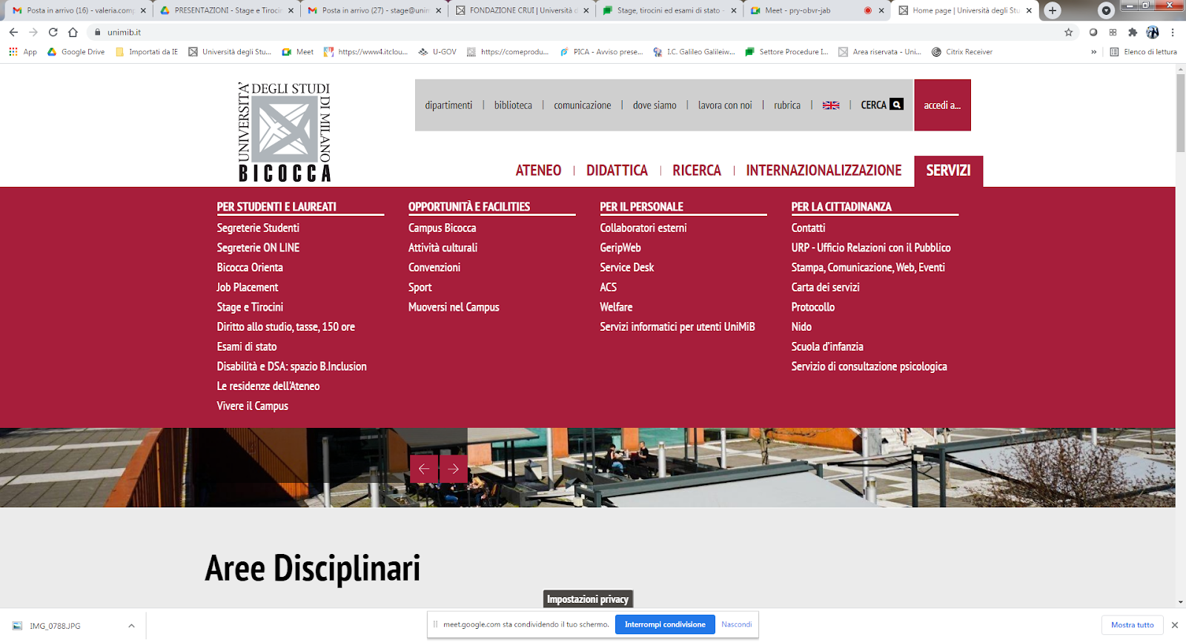
SITO WEB DI ATENEO:
TUTTE LE INFO SU STAGE E TIROCINI

Slide 29
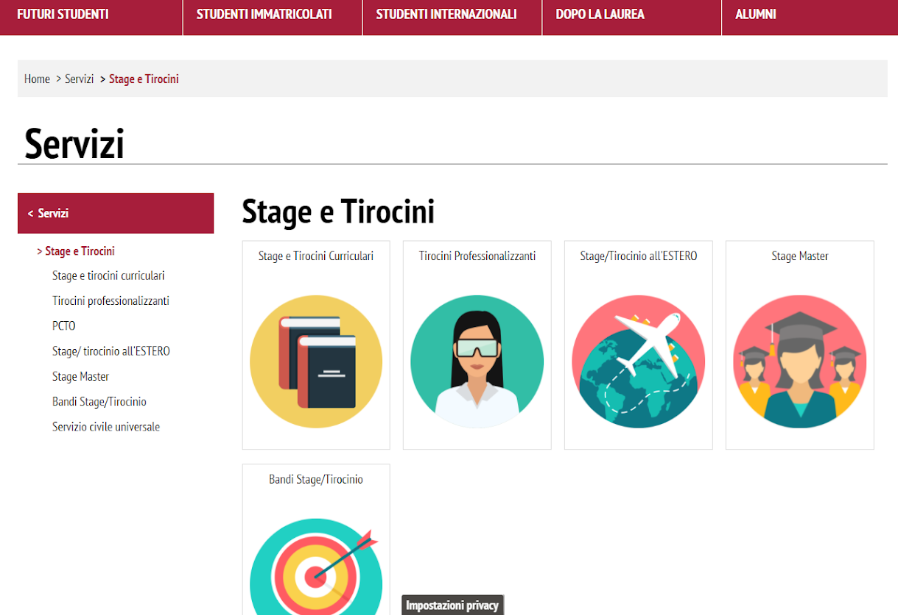

Slide 30
GRAZIE PER L’ATTENZIONE!
stage@unimib.it

